Slide 1
Eπαιδευτική Συνάντηση Ακτινοθεραπευτικής Ογκολογίας
Θεσσαλονίκη 22.5.2016
ΚΕΝΤΡΙΚΟ ΝΕΥΡΙΚΟ ΣΥΣΤΗΜΑ
ΣΥΓΧΡΟΝΟΣ ΣΧΕΔΙΑΣΜΟΣ ΑΚΤΙΝΟΘΕΡΑΠΕΙΑΣ
Δρ. Γεώργιος Δ. Κριτσέλης
Ογκολόγος Ακτινοθεραπευτής

Slide 2
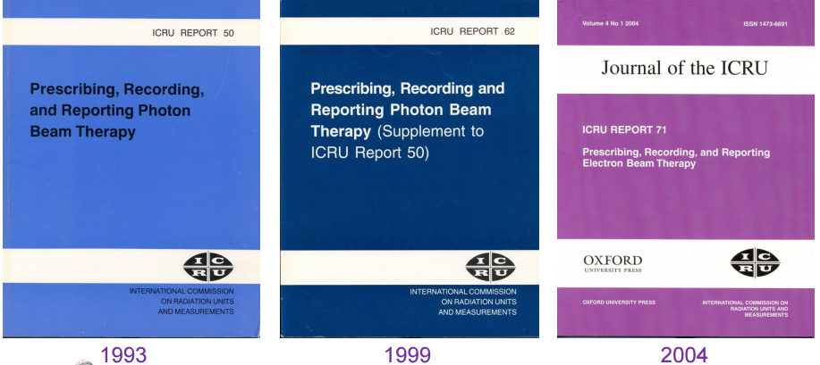
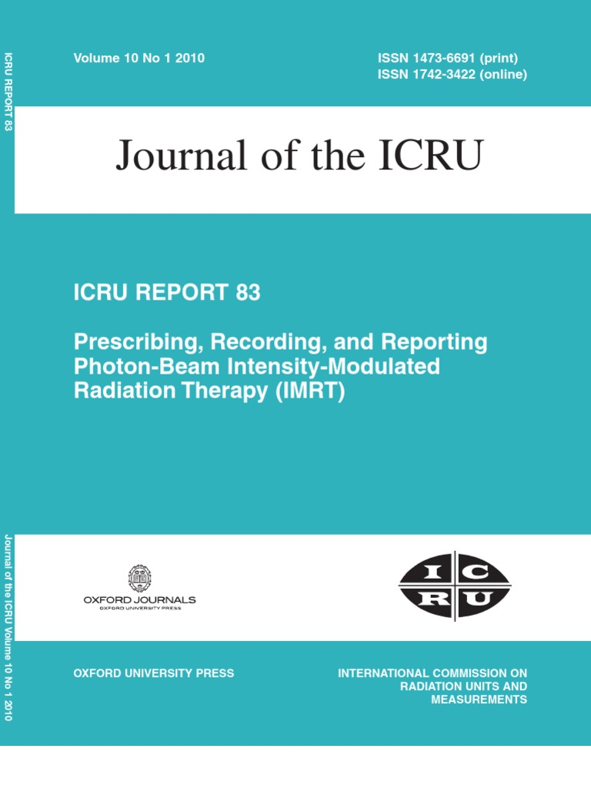
ΣΧΕΔΙΑΣΜΟΣ ΑΚΤΙΝΟΘΕΡΑΠΕΙΑΣ
2010

Slide 3
ΕΙΣΑΓΩΓΗ
  ΤΙ ΔΕΝ ΕΊΝΑΙ ΣΥΓΧΡΟΝΟΣ ΣΧΕΔΙΑΣΜΟΣ?
      ΙΣΤΟΛΟΓΙΚΗ
        +CT
        +CONTOURING
        ΔΕΝ ΕIΝΑΙ ΣΥΓΧΡΟΝΟΣ ΣΧΕΔΙΑΣΜΟΣ!!!!!

Slide 4
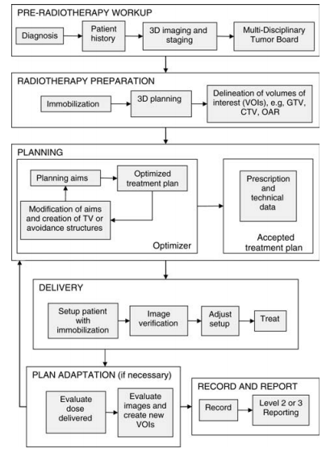

Οργανόγραμμα κατά ICRU 83 (2010)
Ο σύγχρονος σχεδιασμός στην ακτινοθεραπεία απαιτεί:
Α)Αλγοριθμική Σκέψη.
Β)Σωστή Ενημέρωση.
Γ)Σωστή Συνεργασία.
Δ)Γραπτά Πρωτόκολλα.
Ε)Σύγχρονη Tεχνολογία.

Slide 5


ΕΙΣΑΓΩΓΗ
ΣΥΓΧΡΟΝΟΣ
ΣΧΕΔΙΑΣΜΟΣ

Slide 6
  ΣΥΓΧΡΟΝΟΣ ΣΗΜΑΙΝΕΙ ΟΡΓΑΝΩΣΗ-ΑΛΓΟΡΙΘΜΙΚΗ ΣΚΕΨΗ
  PATIENT MULTIDISCIPLINARY MANAGEMENT
    Σωστή και ενδελεχής λήψη ιστορικού.
    Πιθανά συνοδά νοσήματα.
    Λήψη φαρμακευτικής αγωγής.
    Κλινική εξέταση.
    Επιπλέον διαγνωστικές εξετάσεις- Διάγνωση / Σταδιοποιηση.
    Διατροφικές οδηγίες.
    Νοσηλευτική υποστήριξη.
    Φυσιοθεραπευτική υποστήριξη.
    Λογοθεραπεία.
    Υποστήριξη από κοινωνικό λειτουργό.
  ............ΠΡΙΝ ΤΟΝ ΣΧΕΔΙΑΣΜΟ.

Slide 7
ΣΥΓΧΡΟΝΟΣ-από κκριτσ
ΣΥΓΧΡΟΝΟΣ ΣΗΜΑΙΝΕΙ
  PRE-TREATMENT MULTIDISCIPLANARY COLABORATION WITH:
    CORRECT IMAGING CORRECT STAGING ΟΓΚΟΛΟΓΙΚΟ ΣΥΜΒΟΥΛΙΟ (MDT) ΕΓΚΡΙΣΗ ΓΙΑ ΘΕΡΑΠΕΙΑ.
  ............ΠΡΙΝ ΤΟΝ ΣΧΕΔΙΑΣΜΟ.

Slide 8
  ΣΥΓΧΡΟΝΟΣ ΣΗΜΑΙΝΕI
    ΣΥΝΕΡΓΑΣΙΑ ΜΕ ΤΟΝ ΑΣΘΕΝΗ:
      ΕΝΗΜΕΡΩΣΗ ΤΟΥ ΑΣΘΕΝΟΥΣ ΓΙΑ ΤΟ ΣΥΜΠΕΡΑΣΜΑ ΤΟΥ MDT.
        ΣΚΟΠΟΣ ΤΗΣ ΘΕΡΑΠΕΙΑΣ.
        ΧΡΟΝΟΣ ΘΕΡΑΠΕΙΑΣ.
        ΤΟΞΙΚΟΤΗΤΑ-ΑΝΤΙΜΕΤΩΠΗΣΗ.
        ΕΚΤΙΜHΣΗ ΤΟΥ ΑΠΟΤΕΛΕΣΜΑΤΟΣ.

Slide 9
  ΣΥΓΧΡΟΝΟΣ ΣΗΜΑΙΝΕΙ…ΣΩΣΤΗ ΠΡΟΕΤΟΙΜΑΣΙΑ
  ΣΩΣΤΗ ΑΚΙΝΗΤΟΠΟΙΗΣΗ.
  ΕΠΑΝΑΛHΨIΜΟΤΗΤΑ ΣΤΗΝ ΑΚΙΝΗΤΟΠΟΙΗΣΗ.
  ΠΡΟΣΑΡΜΟΣΜΕΝΟΣ-ΕΞΑΤΟΜΙΚΕΥΜΕΝΟΣ ΣΧΕΔΙΑΣΜΟΣ ΘΕΡΑΠΕΙΑΣ ΓΙΑ ΤΟΝ ΚΑΘΕ ΑΣΘΕΝΗ ΚΑΤΑ ΠΕΡΙΠΤΩΣΗ.
  ΠΡΟΚΑΘΟΡΙΣΜΕΝΟ ΓΡΑΠΤΟ ΠΡΩΤΟΚΟΛΛΟ ΔΙΑΔΙΚΑΣΙΩΝ ΚΑΙ ΑΡΜΟΔΙΟΤΗΤΩΝ ΓΙΑ ΚΑΘΕ ΕΜΠΛΕΚΟΜΕΝΟ.

Slide 10
    ΣΥΝΕΡΓΑΣΙΑ ΜΕ ΤΟΝ ΑΣΘΕΝΗ:
        ΕΚΠΑΙΔΕΥΣΗ ΑΣΘΕΝΟΥΣ ΣΤΗ ΘΕΡΑΠΕΙΑ
                Πλήρωση κύστης.
                Άδειασμα ορθού.
                Active Breathing control (ABC).
                Τοποθέτηση θερμοπλαστικής μάσκας κεφάλης.
                Γλωσσοπίεστρο.
        ΕΚΠΑΙΔΕΥΣΗ ΟΙΚΕΙΩΝ
          Χρόνος θεραπείας.
          Παρατηρήσεις που αφορούν τον ασθενή.
ΓΡΑΠΤΗ ΣΥΝΑΙΝΕΣΗ ΑΣΘΕΝΟΥΣ
ΠΡΙΝ ΤΟΝ ΣΧΕΔΙΑΣΜΟ ΤΗΣ ΑΚΤΙΝΟΘΕΡΑΠΕΙΑΣ

Slide 11
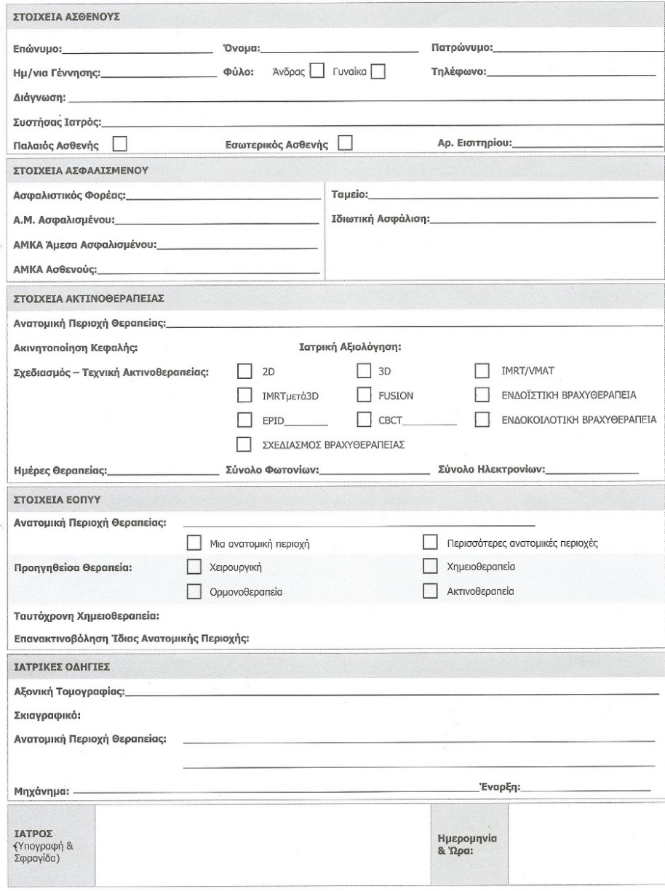
ΣΥΓΧΡΟΝΟΣ
  ΣΥΓΧΡΟΝΟΣ ΣΗΜΑΙΝΕΙ…
    ΣΥΝΕΡΓΑΣΙΑ ΜΕ TO TMHMA:
      ΕΝΗΜΕΡΩΣΗ ΓΡΑΜΜΑΤΕΙΑΣ
        ΡΑΝΤΕΒΟΥ (ΜΕΡΕΣ –ΩΡΕΣ-ΧΡΕΩΣΕΙΣ).
        ΥΠΟΣΤΗΡΙΞΗ.
        ΔΙΑΔΙΚΑΣΤΙΚΕΣ ΑΠΟΡΙΕΣ.

Slide 12
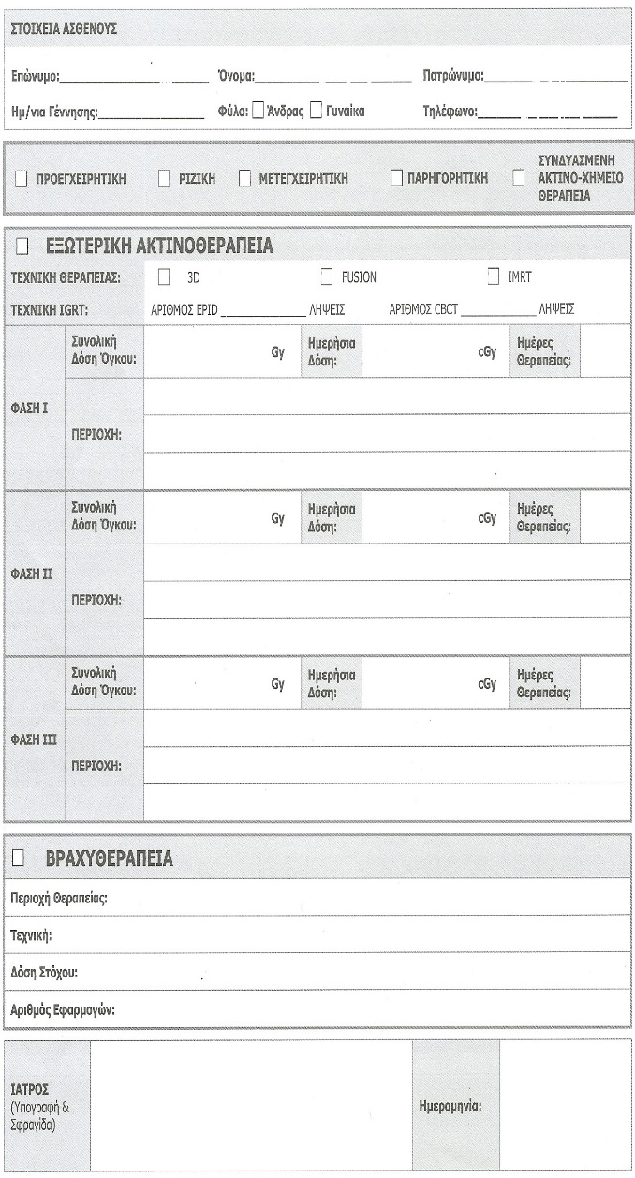
  ΣΥΓΧΡΟΝΟΣ ΣΗΜΑΙΝΕΙ…
    ΣΥΝΕΡΓΑΣΙΑ ΜΕ TO TMHMA ΙΑΤΡΙΚΗΣ ΦΥΣΙΚΗΣ
      ΕΝΗΜΕΡΩΣΗ ΑΚΤΙΝΟΦΥΣΙΚΟΥ
      ΠΕΡΙΓΡΑΦΗ ΠΕΡΙΣΤΑΤΙΚΟΥ.
      ΕΚΤΙΜΗΣΗ ΒΕΛΤΙΣΤΗΣ ΘΕΡΑΠΕΙΑΣ.
      ΕΠΙΛΟΓΗ ΑΚΙΝΗΤΟΠΟΙΗΤΙΚΩΝ ΣΥΣΤΗΜΑΤΩΝ .
      ΠΡΟ-ΕΠΙΛΟΓΗ ΤΕΧΝΙΚΗΣ
      ΚΑΤΑΝΟΗΣΗ ΤΗΣ ΤΕΧΝΙΚΗΣ.
      ΠΟΙΑ ΤΑ ΘΕΤΙΚΑ-ΠΟΙΑ ΤΑ ΑΡΝΗΤΙΚΑ.
      ΕΠΙΛΟΓΗ ΜΗΧΑΝΗΜΑΤΟΣ .
      ΣΧΕΔΙΑΣΤΙΚΕΣ ΙΔΙΑΙΤΕΡΟΤΗΤΕΣ.
        (π.χ. Όγκος παρακείμενος στο εγκεφαλικό στέλεχος)

Slide 13
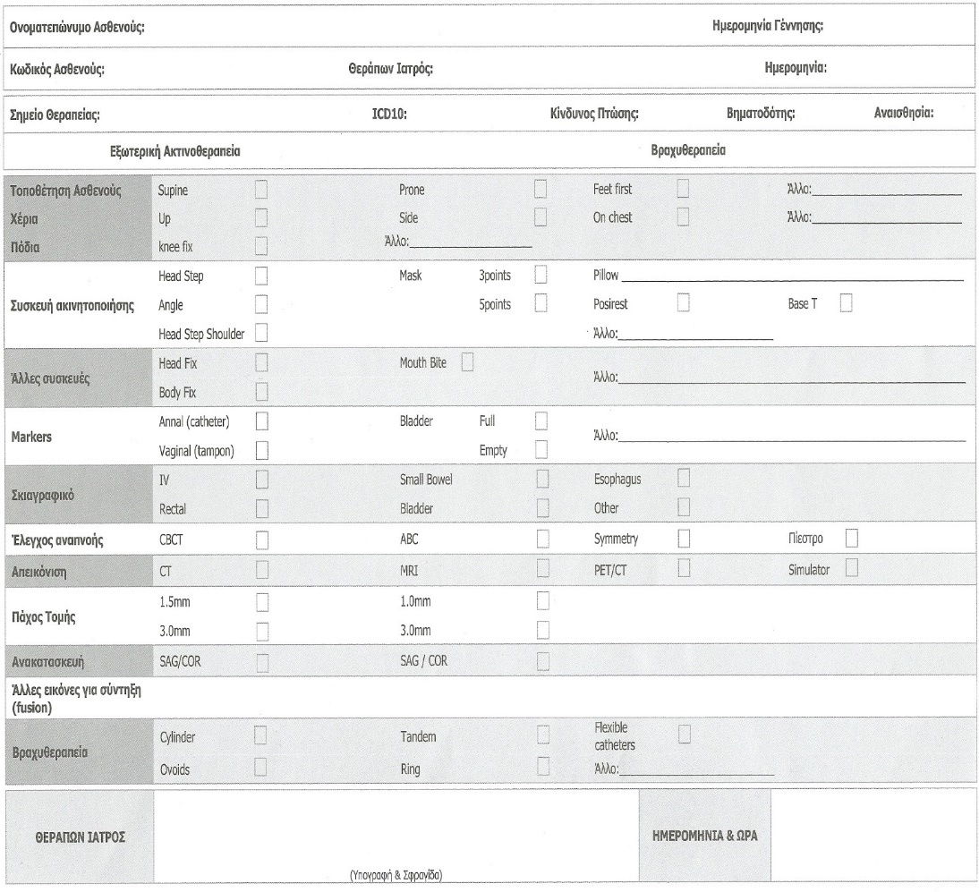
  ΣΥΓΧΡΟΝΟΣ ΣΗΜΑΙΝΕΙ…
  ΕΝΗΜΕΡΩΣΗ ΤΕΧΝΟΛΟΓΟΥ
    ΙΔΙΑΙΤΕΡΟΤΗΤΕΣ ΑΣΘΕΝΟΥΣ-ΤΕΧΝΙΚΗΣ.
    ΚΑΤΑΓΡΑΦΗ ΤΗΣ ΘΕΣΗΣ ΘΕΡΑΠΕΙΑΣ.
    ΚΑΤΑΓΡΑΦΗ ΑΚΙΝΗΤΟΠΟΙΗΤΙΚΩΝ ΣΥΣΤΗΜΑΤΩΝ.
    ΕΥΡΟΣ ΣΑΡΩΣΗΣ (ΑΝΑΛΟΓΑ ΜΕ ΤΟ ΠΕΡΙΣΤΑΤΙΚΟ).
    ΠΑΧΟΣ ΤΟΜΩΝ (ΑΝΑΛΟΓΑ ΜΕ ΤΟ ΠΕΡΙΣΤΑΤΙΚΟ).
    ΛΗΨΗ ΣΚΙΑΓΡΑΦΙΚΗΣ ΟΥΣΙΑΣ ΚΑΤA THN AΞΟΝΙΚΗ.

Slide 14
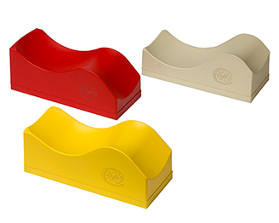
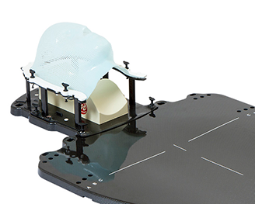
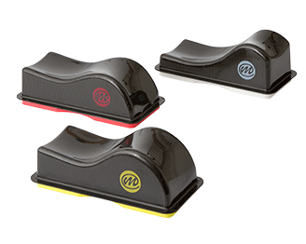
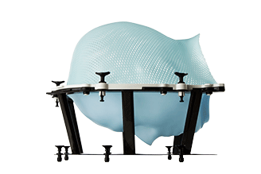

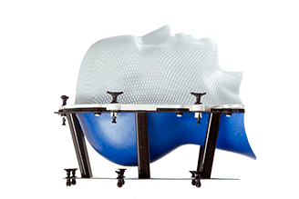
ΑΚΙΝΗΤΟΠΟΙΗΣΗ ΚΕΦΑΛΗΣ

Slide 15
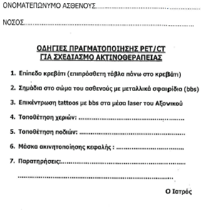
ΣΧΕΔΙΑΣΜΟΣ ΣΗΜΑΙΝΕΙ…ΑΚΡΙΒΗΣ ‘ΕΓΓΡΑΦΗ’ ΕΙΚΟΝΩΝ
  IMAGE REGISTRATION (Aligning images of the same anatomy through a geometric transformation)
    MR (ΣΕ ΘΕΣΗ ΘΕΡΑΠΕΙΑΣ!)
    PET/CT KAI ΣΕ ΘΕΣΗ ΚΑΙ ΜΕ ΑΚΙΝΗΤΟΠΟΙΗΤΙΚΑ ΘΕΡΑΠΕΙΑΣ!
    CT slice thickness 1-3 mm AND MR (pre & post op) slice thickness 0.5-1.2 mm).
    MINIMIZATION OF REGISTRATION ERROR
                BΕΛΤΙΣΤΟ IMAGE FUSION
                (IMAGE FUSION: Visual combination of the information)

Slide 16
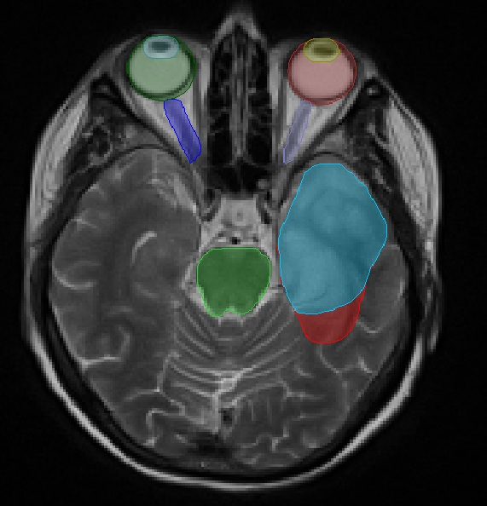
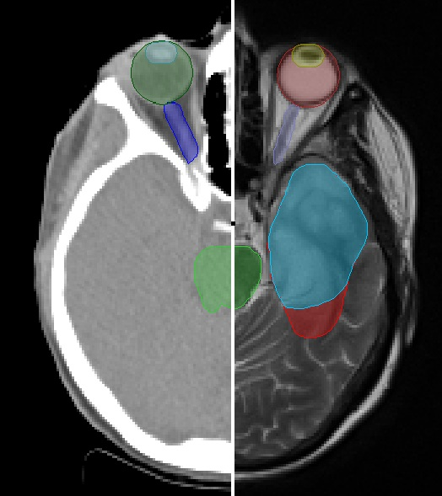
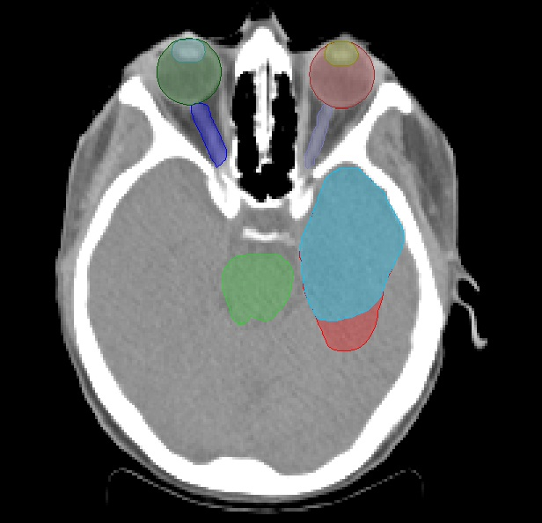
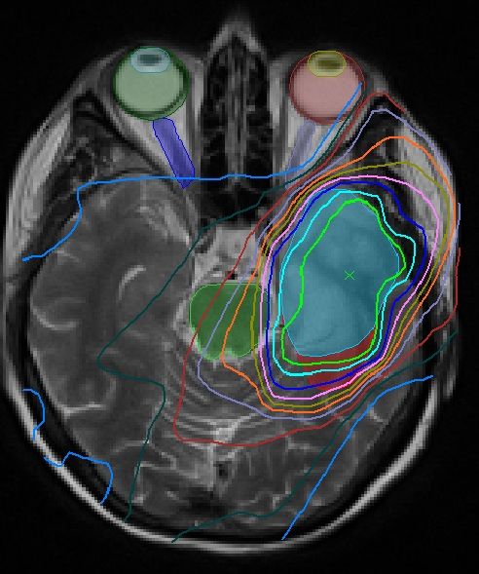
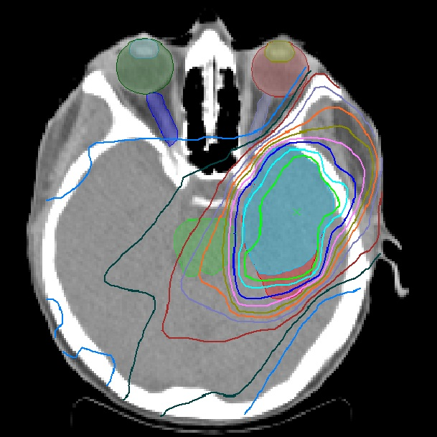
  IMAGE REGISTRATION-FUSION

Slide 17
ΣΧΕΔΙΑΣΜΟΣ ΑΚΤΙΝΟΘΕΡΑΠΕΙΑΣ
ΣΧΕΔΙΑΣΜΟΣ ΣΗΜΑΙΝΕΙ
  ΧΑΡΑKTΗΡΙΣΜΟΣ ΤΟΥ ΟΓΚΟΥ-ΣΤΟΧΟΥ
  ΧΑΡΑΚΤΗΡΙΣΜΟΣ ΤΩΝ OAR
ΑΚΤΙΝΟΘΕΡΑΠΕΥΤΗΣ ΟΓΚΟΛΟΓΟΣ

Slide 18
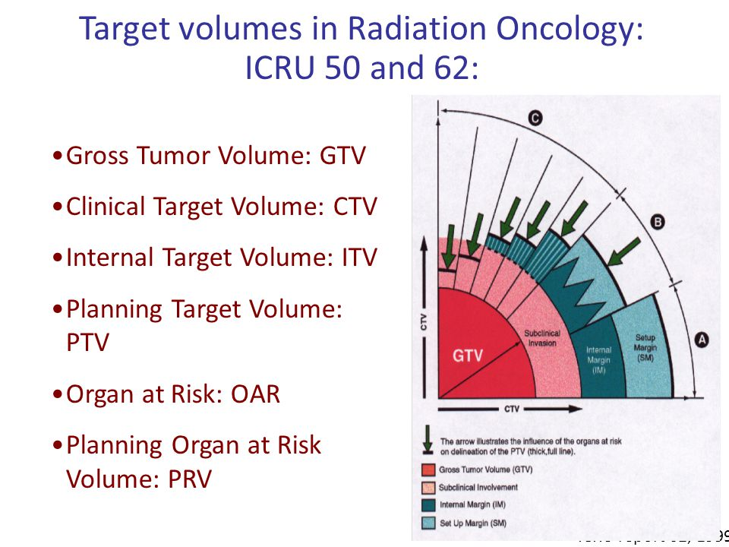
ΣΧΕΔΙΑΣΜΟΣ ΑΚΤΙΝΟΘΕΡΑΠΕΙΑΣ
ΣΧΕΔΙΑΣΜΟΣ ΣΗΜΑΙΝΕΙ…
  ΣΩΣΤOΣ ΟΡΙΣΜΟΣ
  ΣΩΣΤOΣ (ΚΑΘ)ΟΡΙΣΜΟΣ
  Gross tumor volume or GTV
  Clinical target volume or CTV
  Planning target volume or PTV
  Internal target volume or ITV
  Organ at risk or OAR
  Planning organ-at-risk volume or PRV

Slide 19
ΠΑΘΗΣΕΙΣ ΤΟΥ ΚΕΝΤΡΙΚΟΥ ΝΕΥΡΙΚΟΥ ΣΥΣΤΗΜΑΤΟΣ
ΓΕΝΙΚΕΣ ΑΡΧΕΣ-TEXNIΚΕΣ (NCCN V.1 2015)
PRINCIPLES OF BRAIN TUMOR MANAGEMENT
  Multidisciplinary care.
  Medical management.
    Corticosteroids.
    AEDs.
    Endocrine Disorders.
    Fatigue.
    Psychiatric disorders.
    Venus thromboembolism (VTE).
  Allied Services
    Physical Therapy.
    Speech Therapy .

Slide 20
ΠΑΘΗΣΕΙΣ ΤΟΥ ΚΕΝΤΡΙΚΟΥ ΝΕΥΡΙΚΟΥ ΣΥΣΤΗΜΑΤΟΣ
ΓΕΝΙΚΕΣ ΑΡΧΕΣ-TEXNIΚΕΣ (NCCN V.1 2015)
PRINCIPLES OF BRAIN TUMOR IMAGING
  MR
    gold standard(+/- contrast).
  CT
    If MR not possible.
  MR spectroscopy
    May be useful in differentiating tumor from necrosis.
  MR perfusion
    May be useful in differentiating tumor from necrosis.
  Brain amino-acid FDG-pet scanning
    May be useful in differentiating tumor from necrosis.

Slide 21
ΠΑΘΗΣΕΙΣ ΤΟΥ ΚΕΝΤΡΙΚΟΥ ΝΕΥΡΙΚΟΥ ΣΥΣΤΗΜΑΤΟΣ
ΓΕΝΙΚΕΣ ΑΡΧΕΣ-TEXNIΚΕΣ (NCCN V.1 2015)
PRINCIPLES OF BRAIN TUMOR SURGERY
  GUIDING PRINCIPLES
    Maximal safe tumor resection when appropriate. If resection is likely to result in major functional impairment then an open or stereotactic biopsy should be performed.
    Minimal surgical morbidity.
    Accurate diagnosis (Pathological confirmation should be obtained prior to RT. In exceptional circumstances, differential diagnosis based on advanced MR imaging).
  FACTORS
    Age.
    PS.
    Feasibility of decreasing the mass effect with surgery.
    Resectability.

Slide 22
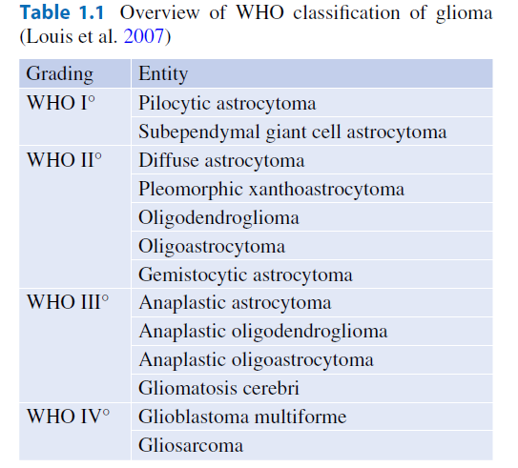
WHO CLASSIFICATION OF GLIOMA

Slide 23
ΠΑΘΗΣΕΙΣ ΤΟΥ ΚΕΝΤΡΙΚΟΥ ΝΕΥΡΙΚΟΥ ΣΥΣΤΗΜΑΤΟΣ
ΓΕΝΙΚΕΣ ΑΡΧΕΣ-TEXNIΚΕΣ (NCCN V.1 2015)
PRINCIPLES OF BRAIN TUMOR RADIATION THERAPY
  Low grade Gliomas(GRADESI/II): 45-54 Gy
  High grade Gliomas(GRADES III/IV): 60 Gy
  Ependymoma: 54-59,4 Gy
  Medulloblastoma: 54-55,8 Gy
  Primary CNS lymphoma:45Gy
  Primary Spinal cord Tumors: 45-54 Gy
  Meningiomas:45-54 Gy
  Brain Metastases:20-40Gy
  Leptomeningeal Metastases
  Metastatic spine 15-40 Gy

Slide 24
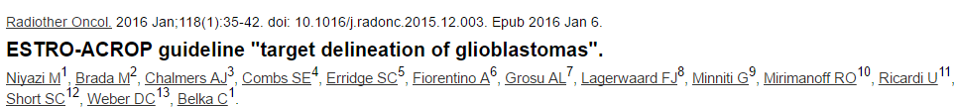

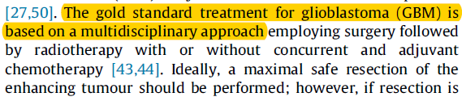
Η ΑΚΤΙΝΟΘΕΡΑΠΕΙΑ ΑΠΟΤΕΛΕΙ ΤΟ ΣΗΜΑΝΤΙΚΟΤΕΡΟ ΚΟΜΜΑΤΙ ΤΗΣ ΘΕΡΑΠΕΙΑΣ ΤΟΥ GBM ΑΠΌ ΤΗ ΔΕΚΑΕΤΕΙΑ ΤΟΥ 1980.
ΕΊΝΑΙ Η ΠΙΟ ΑΠΟΔΟΤΙΚΗ ΜΗ-ΧΕΙΡΟΥΡΓΙΚΗ ΘΕΡΑΠΕΙΑ ΓΙΑ ΤΗΝ ΠΛΕΙΟΝΟΤΗΤΑ ΤΩΝ ΑΣΘΕΝΩΝ ΜΕ Η΄ ΧΩΡΙΣ ΧΗΜΕΙΟΘΕΡΑΠΕΙΑ .
  TMZ χημειοθεραπεία μπορεί να βοηθήσει ασθενείς μεγαλύτερης ηλικίας.
ΤΟ ‘GOLD STANDRARD’ για τη θεραπεία του GBM βασίζεται στην ΠΟΛΥΠΑΡΑΓΟΝΤΙΚΗ ΑΝΤΙΜΕΤΩΠΗΣΗ ΤΗΣ ΝΟΣΟΥ.

Slide 25
ΑΡΧΙΚΑ:
  Whole Brain (ή)
  Whole Brain + BOOST
ΠΡΟΒΛΗΜΑ:
  ΑΝΑΓΚΗ ΓΙΑ ΥΨΗΛΗ ΔΟΣΗ
  ΠΑΡΟΥΣΙΑ OARs
ΠΑΛΑΙΟΤΕΡΑ:
  TWO PHASE PARTIAL BRAIN IRRADIATION (3DCRT)
ΤΩΡΑ:
  IMRT-IGRT
  VMAT-IGRT

Slide 26
The need to maximize local control.
Close proximity of the tumor to radiosensitive organs at risk (OARs).
Impact of high RT dose on cognitive functions.
Modern radiation techniques have become more conformal to the PTV.
RADIATION ONCOLOGISTS MOTIVATION TO EVOLVE PLANNING PROCESS

Slide 27
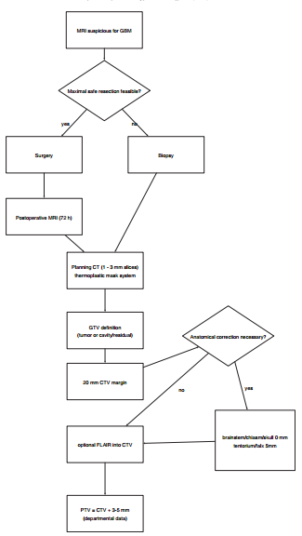

Slide 29
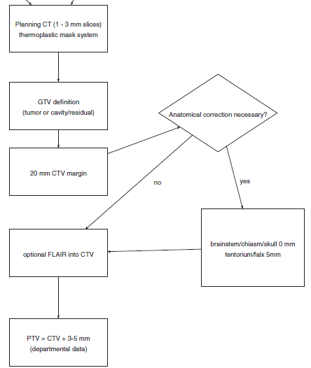
ΕSTRO-ACROP GUIDELINES 2016
‘target delineation of glioblastomas’
  Pre-planning considerations
    Thermoplastic mask system.
    Flat position with the head in neutral.
  Imaging considerations
    1-3mm CT slice thickness
      (improve delineation of gray & white matter).
      Reduce flow artifacts.
      Provide more accurate CT/MR co-registration.
    From vertex to lower border of C3-or foramen magnum.
  Pre-Delineation considerations
    Nowadays, target volume delineation SHOULD NO LONGER EXCLUSIVELY DEPEND ON CT DATA.
    Up to date (ideally 2 weeks old before treatment) contrast enhanced MR.
    !!If MRI is contra- indicated (pacemaker, endoprostheses, implants etc.) then..
    …Intravenous Brain CT during CT plan to identify residual disease!!

Slide 30
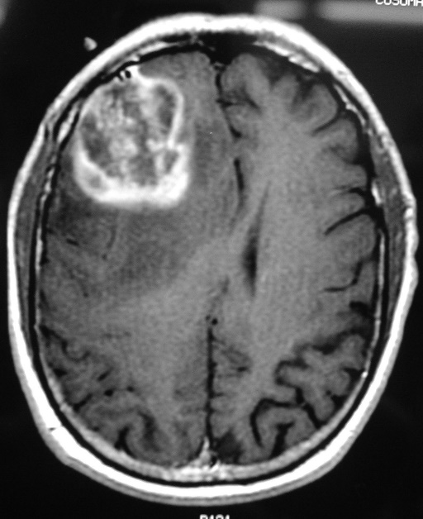
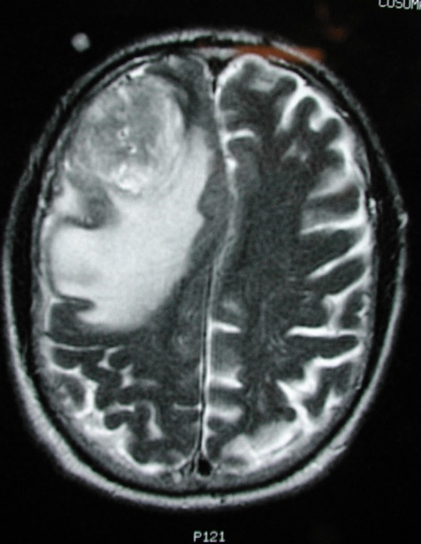
ESTRO-ACROP GUIDELINES 2016
‘target delineation of glioblastomas’
  IMAGING TECHNIQUES
    TARGET DELINEATION USING 0,5-1,2 mm slice thickness.
    Contrast enhanced T1+T2/FLAIR(T1 tumor-T2 edema).
    !ΠΡΟΣΟΧΗ ΜΕ ΤΗΝ T2 FLAIR!
      Μεγάλη διακύμανση στο σήμα του μετεγχειρητικού οιδήματος.

Slide 31
  IMAGING TECHNIQUES ΙΙ
    PERFUSION (ΑΙΜΑΤΩΣΗ): ΠΛΗΡΟΦΟΡΙΕΣ ΓΙΑ ΤΗΝ ΤΟΠΙΚΗ ΑΙΜΑΤΩΣΗ
    DIFFUSION ΔΙΑΧΥΣΗ): ΠΛΗΡΟΦΟΡΙΕΣ ΓΙΑ ΤΗΝ ΆΡΧΙΤΕΚΤΟΝΙΚΗ ΤΩΝ ΔΟΜΩΝ TOΥ ΟΓΚΟΥ.’
    PET IMAGING (RE-IRRADIATION)
      FET-PET
      MET-PET
    NOT IN ROUTINE. ONLY IN PROSPECTIVE STUDIES
    ‘… cannot currently be recommended…’,May be useful in re-irradiation because of the post-RT imaging changes.

Slide 32
ESTRO-ACROP GUIDELINES 2016
‘target delineation of glioblastomas’
‘…THE MAJORITY OF POST-OP RECURRENCES OCCUR AT THE PRIMARY TUMOR SITE…’
IN MACROSCOPICALLY RESECTED TUMORS RECURRENCE TENDS TO OCCUR IN REGIONS OF TUMOR INFILTRATION ALONG THE WHITE MATTER TRACT .
GBM MAY NOT BE A FOCAL DISEASE BUT INFILTRATIVE DISEASE OF THE ENTIRE BRAIN {illustrated by the detection of R132H mutation of gene encoding for isocitrate 1 (IDH1)}.
ΕΤΣΙ: Προτείνεται η χρήση 2 cm margin από το GTV στο CTV.
ΑΦΟΥ: Το 80% των υποτροπών εμφανίζεται σε ένα εύρος απόστασης έως 2 cm από την περιοχή υψηλού σήματος σε CT &MR.

Slide 33
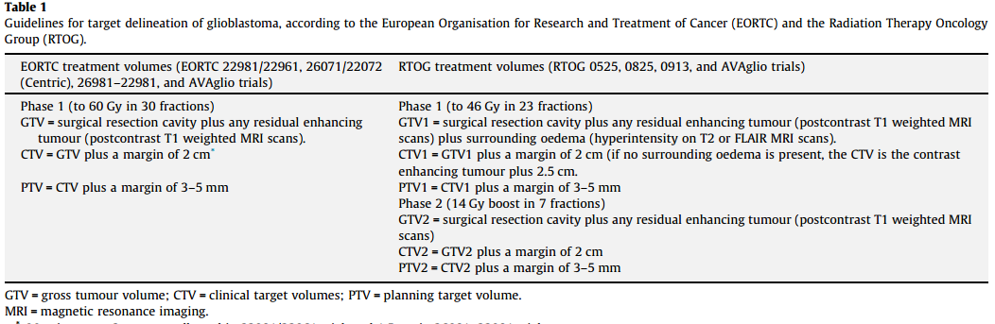
ESTRO-ACROP GUIDELINES 2016
‘target delineation of glioblastomas’
  GENERAL TARGET DELINEATION STRATEGY

Slide 34
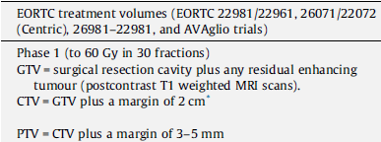
ESTRO-ACROP GUIDELINES 2016
‘target delineation of glioblastomas’
  GENERAL TARGET DELINEATION STRATEGY
  EORTC

Slide 35
ESTRO-ACROP GUIDELINES 2016
‘target delineation of glioblastomas’
  EORTC
  GENERAL TARGET DELINEATION STRATEGY-60Gy/30 fractions
    INDEPENDENT OF EDEMA PRESENCE/CONSIDER ONLY THE TUMOR
    GTV:TUMOR or RESECTION CAVITY (IF PRESENT) +POST OPERATIVE CONTRAST ENHANCING AREAS Τ1W
      Attention to surgical infraction-gliosis compare pre MRI & post op DWI
      Discern postop vascular changes from residual tumor more precise GTV
    CTV(microscopic disease):GTV+2cm
      In all directions (likely spread of tumor along the white matter tracts)
      Anatomical barriers reduce CTV (skull, chiasm, brainstem: 0mm)
      (ventricles, tentorium cerebelli:5mm)
      GTV
    PTV:CTV+3-5 mm
      (Planning uncertainties: CT/MR fusion, patient set-up, thermoplastic mask)
      (Modern IGRT-based techniques can lead to a reduction in the PTV margin)

Slide 36
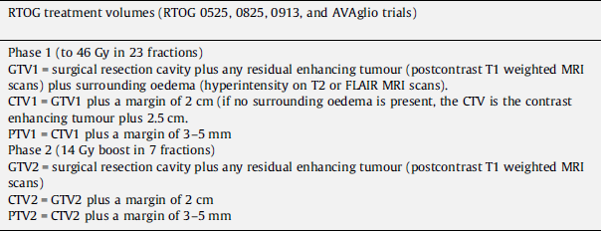
ESTRO-ACROP GUIDELINES 2016
‘target delineation of glioblastomas’
  GENERAL TARGET DELINEATION STRATEGY
  RTOG

Slide 37
ESTRO-ACROP GUIDELINES 2016
‘target delineation of glioblastomas’
  RTOG
  GENERAL TARGET DELINEATION STRATEGY- PHASE 1 46Gy/23 fractions.
    GTV:TUMOR or RESECTION CAVITY (IF PRESENT) +POST OPERATIVE CONTRAST ENHANCING AREAS Τ1W+EDEMA(T2 or FLAIR).
    CTV:
      GTV+2cm if edema present GTV
      GTV+2,5cm if edema NOT present
    PTV:CTV+3-5 mm

Slide 38
ESTRO-ACROP GUIDELINES 2016
‘target delineation of glioblastomas’
  RTOG
  GENERAL TARGET DELINEATION STRATEGY- PHASE 2 14Gy/7 fractions.
    GTV:TUMOR or RESECTION CAVITY (IF PRESENT) +POST OPERATIVE CONTRAST ENHANCING AREAS Τ1W.
    CTV:GTV+2cm INDEPENDENT IF edema present
    GTV
    PTV:CTV+3-5 mm

Slide 39
ESTRO-ACROP GUIDELINES 2016
‘target delineation of glioblastomas’
  GENERAL TARGET DELINEATION STRATEGY
  EORTC vs RTOG
  In Europe single phase treatment is advocated.
  The larger PTV consider by RTOG failed to produce significant reduction in marginal or distant recurrences.
  The two phase technique results in
    Larger volume of brain.
    High to moderate doses to brain tissue.
    Impairment of cognitive function.
  Single phase planning is more convenient as only one planning phase is necessary.
  DEFINING THE OPTIMAL TARGET VOLUME FOR GBM REPRESENTS A BALANCE BETWEEN MINIMISING TREATMENT RELATED TOXICITY WHILE MAINTAINING EFFICANCY IN TERMS OF TUMOR CONTROL

Slide 40
ESTRO-ACROP GUIDELINES 2016
‘target delineation of glioblastomas’
  Treatment technique
    3DCRT remains standard (small spherical frontal and/or parietal tumors).
    IMRT/VMAT can be used (irregular shapes, close proximity of tumors to the brainstem or orbit).
    VMAT is preferred to IMRT for faster planning and delivery.
    !GTV and CTV TΑRGET DELINEATION SHOULD NOT BE INFLUENCED BY
      THE RADIATION TECHNIQUE.
      THE FRACTIONATION SCHEME.
      THE USE OF CONCURRENT CHEMOTHERAPY.
      Meeting constraints for all critical OARs (according to QUANTEC) even if PTV coverage should be compromised.

Slide 41
ESTRO-ACROP GUIDELINES 2016
‘target delineation of glioblastomas’
  Planning details
    Dose 100% at the ICRU point (ICRU 52&60)
    95% isodose covers 95% of the PTV (in 3DCRT)
    PTV Median dose(D50%)=60Gy
    PTV Max dose (D2%)= 63Gy IMRT (ICRU 83)
    PTV Min dose (D98%)=57Gy

Slide 42
ESTRO-ACROP GUIDELINES 2016
‘target delineation of glioblastomas’
  Fractionation scheme
    Standard:
      60Gy(30x2Gy)
    Hypofractionation (mainly for elderly patients or for patients with poor PS):
      15x2,67Gy
      10x3,4Gy

Slide 43
HIGH GRADE GLIOMAS (WHO III)
WHO grade III gliomas that have radiological characteristics of GBM might best be treated based on T1-MRI with gadolinium.
WHO grade III gliomas with low or lack of contrast enhancement on T1-MRI.
  In these tumors the GTV should encompass the Gd-T1-MRI + the hyperintensity area of T2/FLAIR.
  The CTV should include the GTV +1.0-1.5 cm.
The total dose should be 59,4 in 1,8 Gy/day x 5x/week

Slide 44
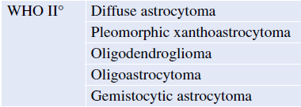

LOW GRADE GLIOMAS
GTV delineation is mainly based on T2W and FLAIR MR images
  an important characteristic of these tumours is the absence of contrast enhancement on T1-weighted images due to intact blood brain barrier (BBB).
Distinction between
  well delineated low-grade gliomas, in which the margins from GTV to CTV are ca. 5 mm (RTOG).
  diffuse infiltrative low-grade gliomas, in which the distance from GTV to CTV should be larger (ca. 10–15 mm), considering anatomical borders (RTOG).

Slide 45
LOW GRADE GLIOMAS

Slide 46
RECURRENT GLIOMAS
Mitotically active glioma cells are characterized by increased metabolism.
Amino acid PET has been shown to have a higher sensitivity and specificity even in comparison to MRI.
The median overall survival was 5 months when treatment planning was based on MRI/CT compared with 9 months when target volume was delineated on amino acid PET and MR/CT.
GTV encompasses Gd-T1-MRI with a small margin of 3-5 mm to CTV.
Re-irradiation should be performed using high precision radiation therapy (stereotactic radiotherapy, image guided radiotherapy).
Typical distance from CTV to PTV is small 1-3 mm.
Total re-irradiation dose of 30-40Gy in 2-5Gy per fraction for a low rate of serious side-effects.

Slide 47
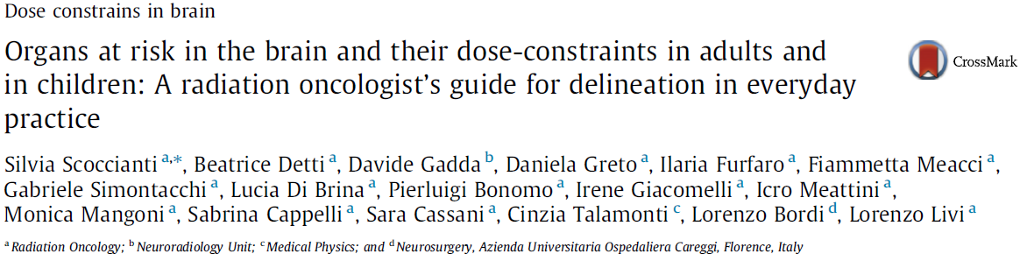
ESTRO-ACROP GUIDELINES 2016
‘target delineation of glioblastomas’
ORGANS AT RISK
RT to the brain can lead to
  Visual and hearing deficits.
  Hormonal impairment.
  Neurocognitive alterations.
ACCURATE DELINEATION OF OARs IS ESSENTIAL IN IMRT/VMAT TECHNIQUES CONSIDERING THE COMPLEX FUNCTIONAL ANATOMY OF THE BRAIN.

Slide 48
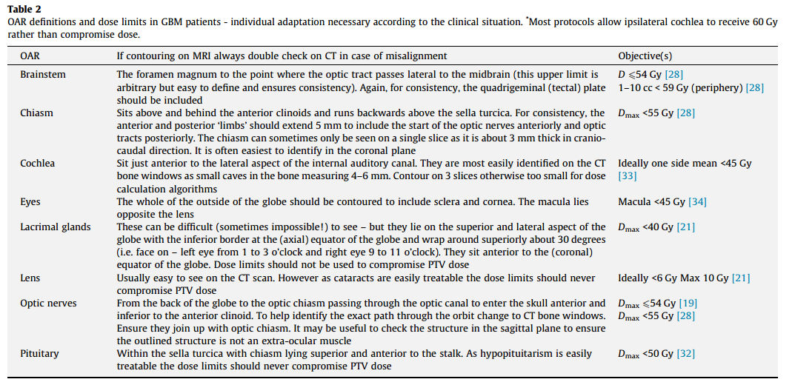
ESTRO-ACROP GUIDELINES 2016
‘target delineation of glioblastomas’
  OARs TO BE CONTOURED: COMPROMIZE THE DOSE TO PTV
  RELATIVE OARs: DO NOT COMPROMISE THE DOSE TO PTV

Slide 49
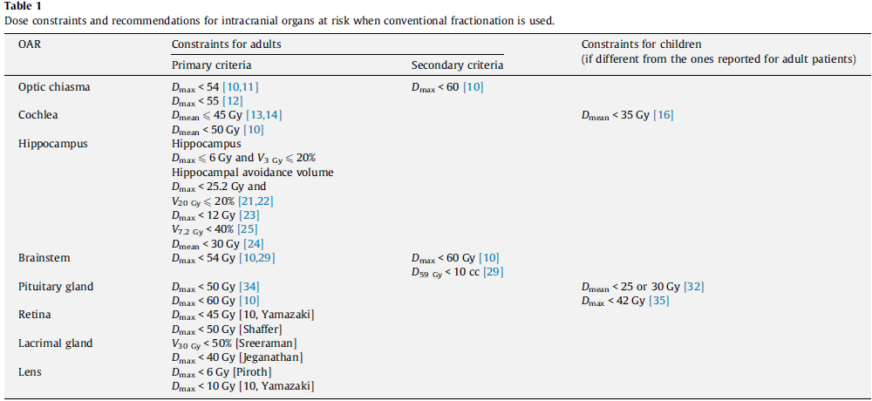
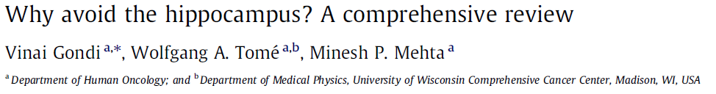

Slide 50
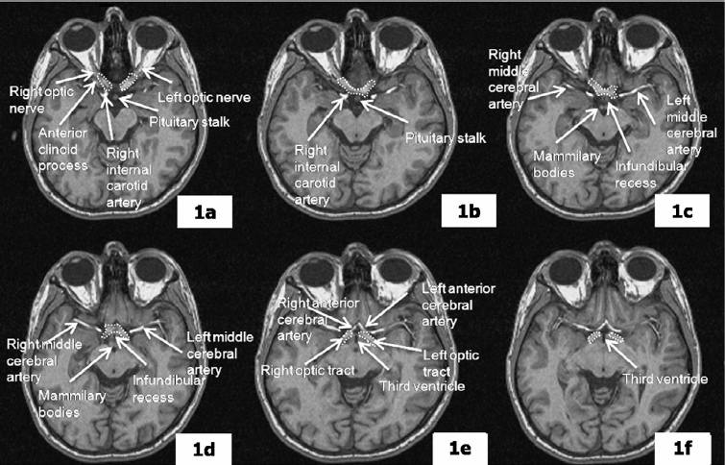
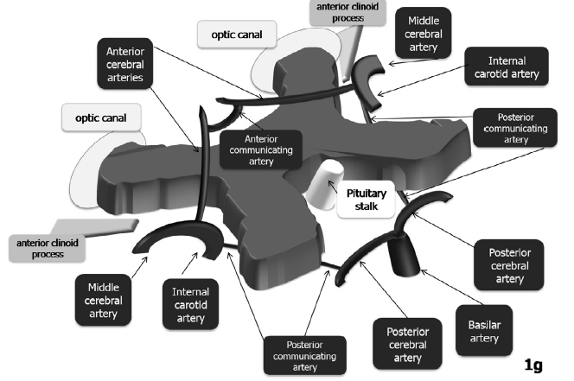

Slide 52
ΣΥΜΠΕΡΑΣΜΑΤΑ
AΛΓΟΡΙΘΜΙΚΗ ΣΚΕΨΗ ΑΠΟ ΑΚΤΙΝΟΘΕΡΑΠΕΥΤΗ ΟΓΚΟΛΟΓΟ.
ΑΠΑΡΑΙΤΗΤΗ Η ΣΥΝΕΡΓΑΣΙΑ ΜΕΤΑΞΥ ΤΩΝ ΕΜΠΛΕΚΟΜΕΝΩΝ.
EΞΑΤΟΜΙΚΕΥΜΕΝΟΣ ΣΧΕΔΙΑΣΜΟΣ ΘΕΡΑΠΕΙΑΣ.
ΘΕΡΜΟΠΛΑΣΤΙΚΗ ΜΑΣΚΑ ΑΚΙΝΗΤΟΠΟΙΗΣΗΣ.
ΠΑΧΟΣ ΤΟΜΗΣ:1-3 mm.
MR IMAGING Τ1W-Τ2W-FLAIR:0.5-1.2 mm.
IMAGE REGISTRATION/FUSION.
GTV-CTV-PTV MARGINS (EORTC-RTOG).
OARs:ΠΙΣΤΗ ΤΗΡΗΣΗ ΤΩΝ ΟΡΙΩΝ ΔΟΣΗΣ.

